Slide 1
Розробка системи шифрування повідомлень великих розмірів
Науковий керівник:
Руккас Кирило Маркович,
професор кафедри теоретичної та прикладної інформатики механіко-математичного факультету Харківського національного університету
імені В.Н.Каразіна, доктор технічних наук, доцент
Роботу виконав:
Попович Ярослав Васильович,
Учень 10 класу Харківського Навчально-виховного комплексу №45 «Академічна гімназія»

Slide 2
Актуальність
Авторизація на сайтах
Воєнне діло
Безпека особистої інформації
Відправка файлів великих розмірів

Slide 3
Класифікація
Табличні
Потокові
Блочні

Slide 4
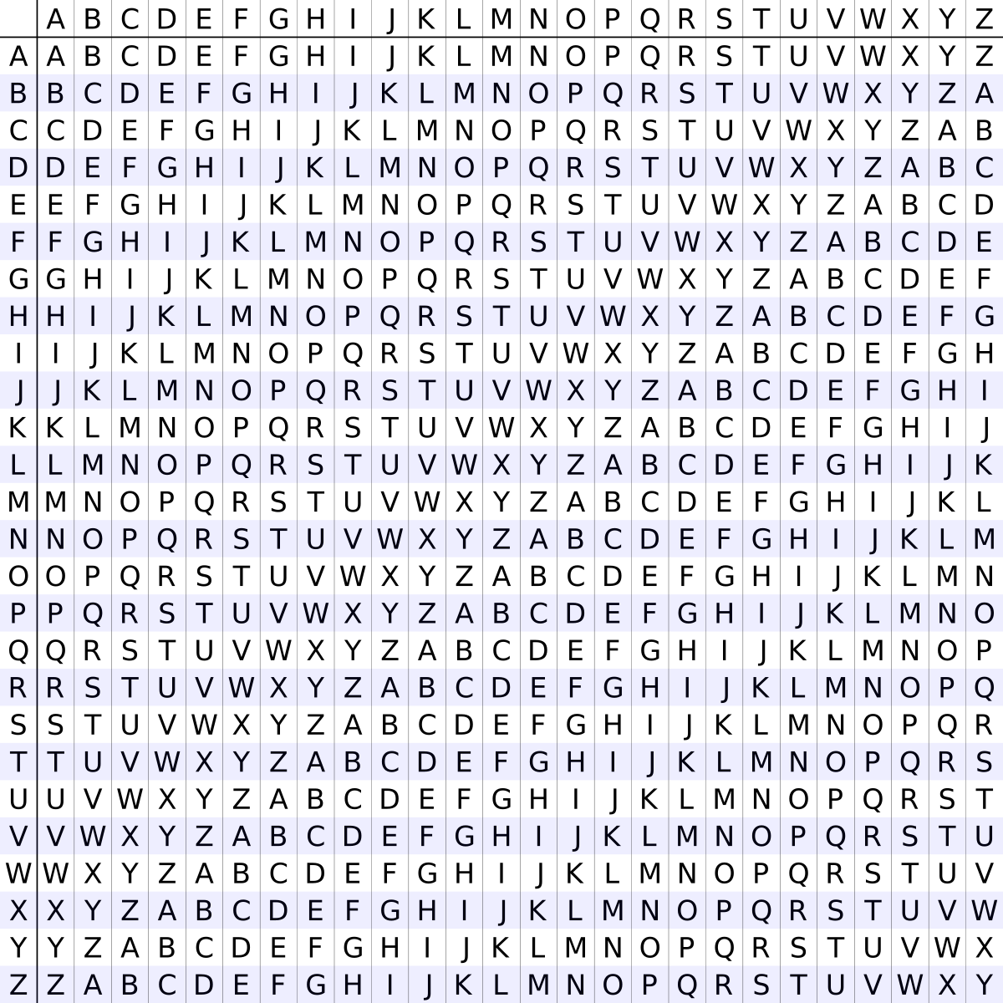
Табличні шифри

Slide 5
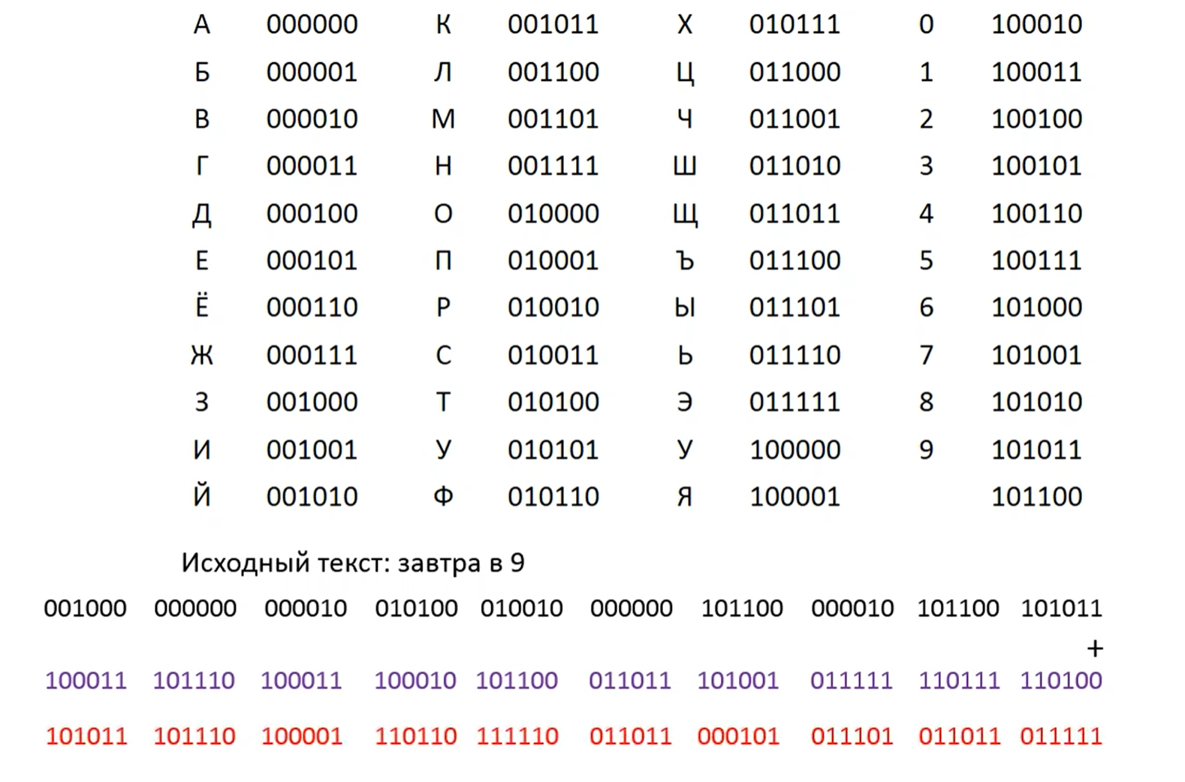
Потокові шифри

Slide 6
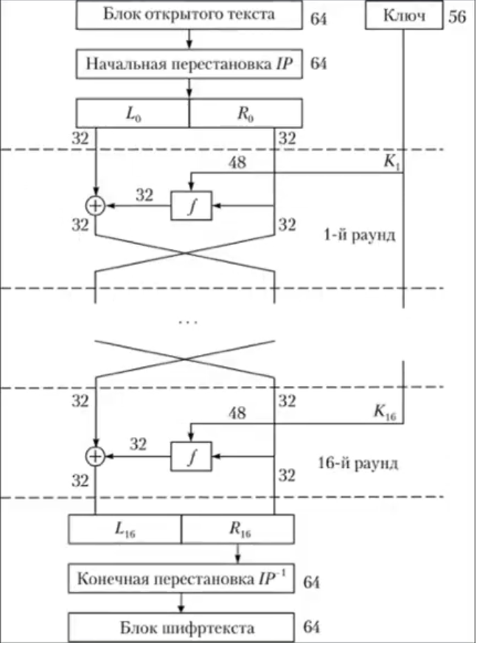
Блочні шифри

Slide 7
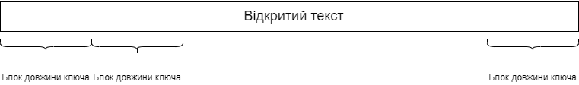
Довжина ключа
Відкритий текст розбивається на блоки, довжина яких дорівнює довжині ключа

Slide 8
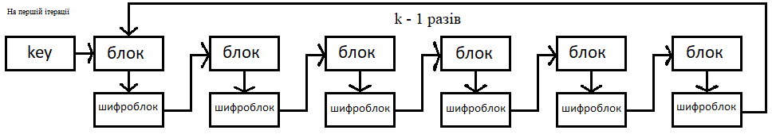
Шифрування на кожному раунді

Slide 9
Кількість раундів
Чим більша кількість раундів, тим довше працює шифр, тим краще шифрується дані.
Чим менша кількість раундів, тим швидше працює шифр, тим гірше шифруються дані.

Slide 10
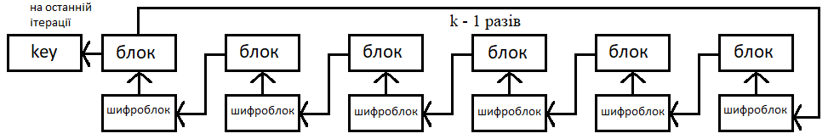
Дешифрування

Slide 11
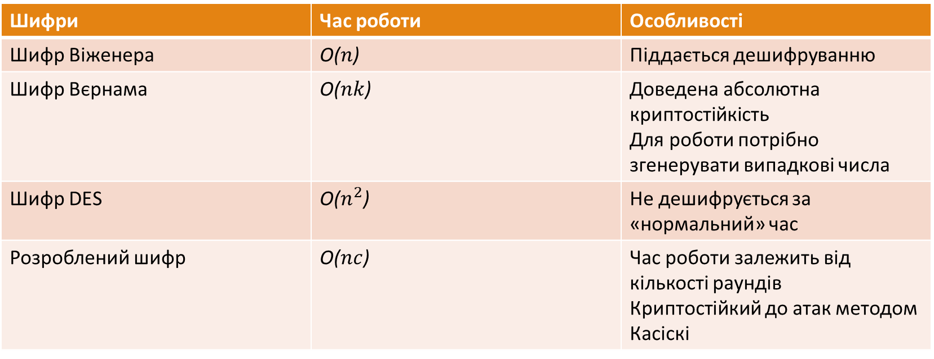
Порівняння шифрів
Шифри | Час роботи | Особливості
Шифр Віженера | O($n$) | Піддається дешифруванню
Шифр Вєрнама | O($nk$) | Доведена абсолютна криптостійкість Для роботи потрібно згенерувати випадкові числа
Шифр DES | O($n^{2}$) | Не дешифрується за «нормальний» час
Розроблений шифр | O($nc$) | Час роботи залежить від кількості раундів Криптостійкий до атак методом Касіскі
n – довжина тексту
k – час генерації випадкового числа
c – кількість раундів

Slide 12
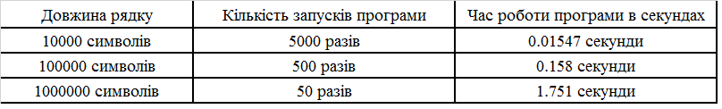
Час роботи шифру Віженера

Slide 13
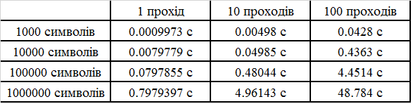
Час роботи розробленого шифру

Slide 14
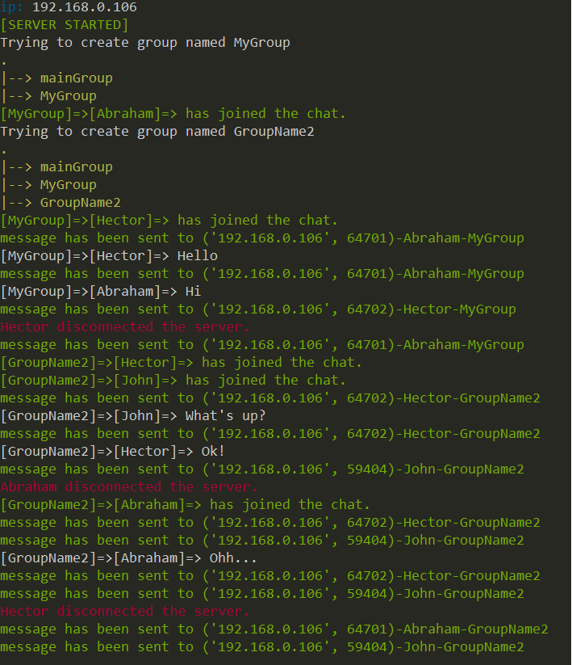
Приклад роботи програми (сервер)

Slide 15
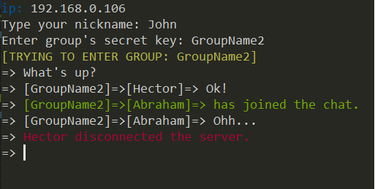
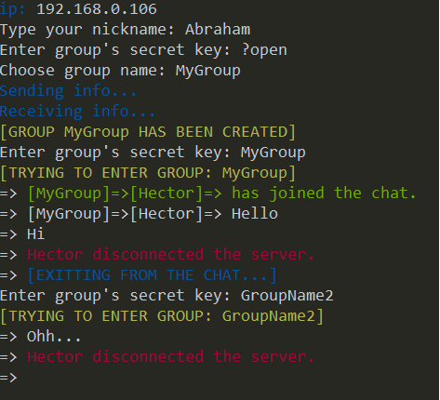
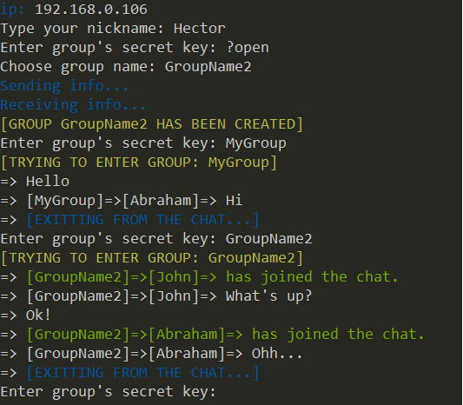
Приклад роботи програми (клієнт)

Slide 16
Висновки
Для вирішення даного завдання не можна використовувати шифр Вєрнама
Шифри DES та розроблений шифр будуть шифрувати повідомлення краще за шифир Віженера
На великих рядках краще працює розроблений шифр, ніж шифр DES

Slide 17
ДЯКУЮ ЗА УВАГУ!

